Slide 1
DECADIMENTO DELLA SCHIUMA DI BIRRA

Slide 2
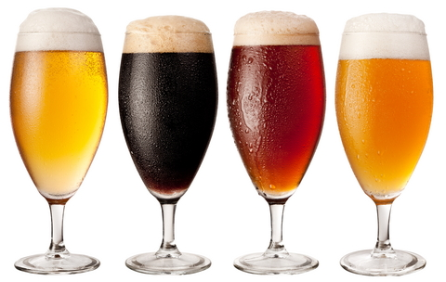
SCOPO DELL'ESPERIMENTO
Attraverso l'utilizzo di tre tipi di birre diverse e una lattina di coca-cola zero si cerca di determinare le rette di regressione lineare relative al decadimento della schiuma di birra in un determinato tempo.

Slide 3
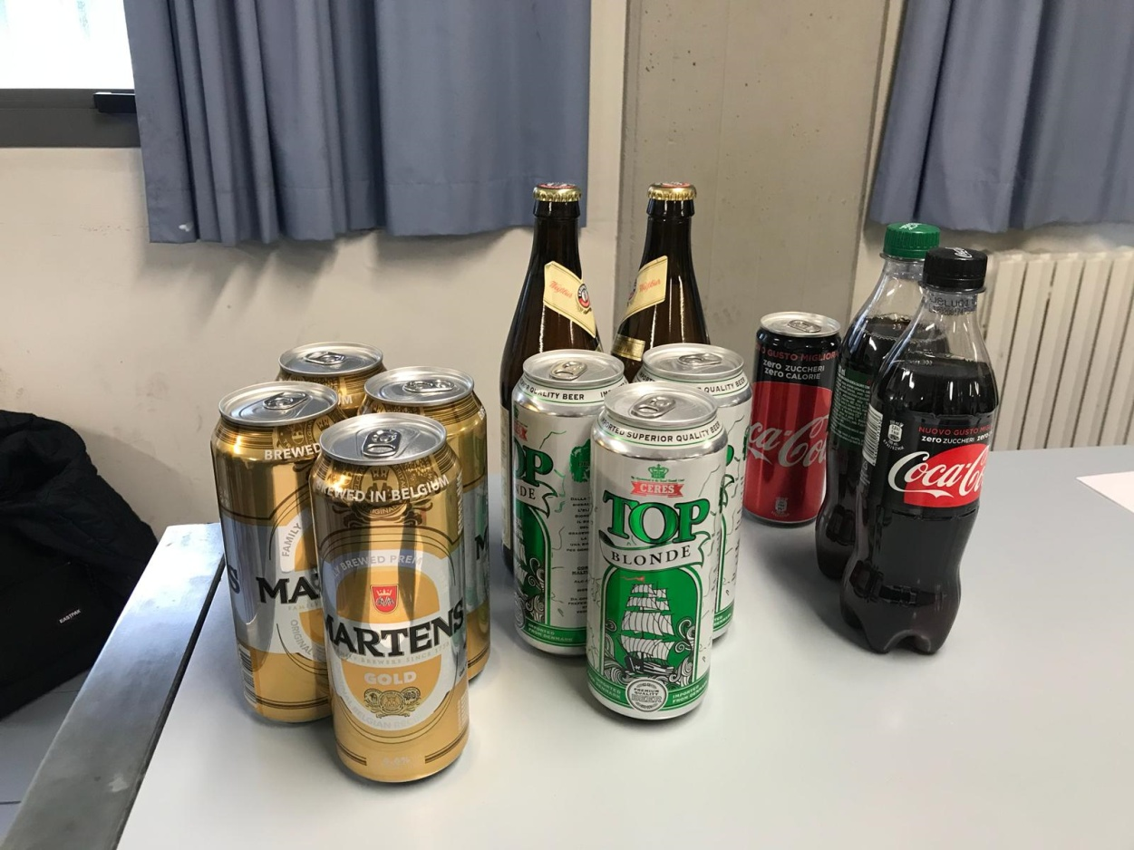
STRUMENTI
A TEMPERATURA AMBIENTE (20°):
2 lattine di birra Martens Gold (0,5 L; 4,6%)
2 lattine di birra Top Blonde (0,5 L; 4,6%)
2 bottiglie in vetro di birra erdinger (0,5L; 5,3% )
3 coca zero zuccheri in lattina (330 ml l’una)
1 riga (600 ± 1) mm
1 cronometro con sensibilità di ± 0,01 s
1 cilindro graduato (1000 ± 10) ml

Slide 4
PROCEDIMENTO
Versare la birra all’interno del cilindro graduato;
Accostare la riga al cilindro per poter misurare di volta in volta l’altezza della colonna di schiuma;
Per quanto riguarda le misurazioni:
- Eseguirle ogni 20 s per i primi 3 min con il cronometro attivato manualmente
- in seguito eseguirle a intervalli di un minuto l’una dall’altra fino a che la schiuma non è decaduta totalmente
Ripetere il medesimo procedimento per ogni tipo di birra

Slide 5
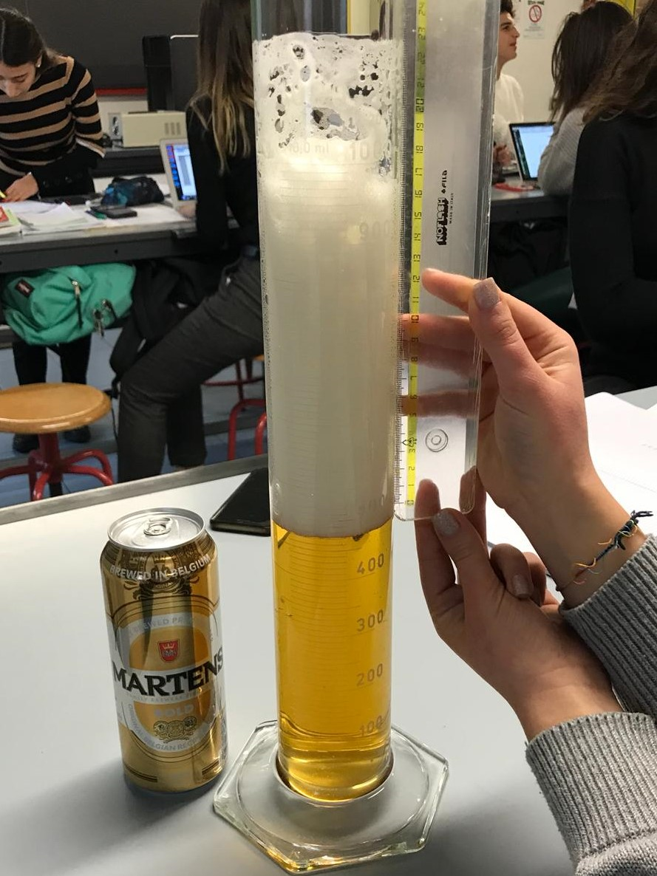
PROCEDIMENTO
I valori dell’altezza della colonna di schiuma misurati risultano imprecisi in quanto la schiuma si attacca ai bordi del cilindro graduato non permettendo di capirne l’esatto valore.
Per questo motivo è stato necessario svolgere l'esperimento due volte per ogni tipo di liquido utilizzato, utilizzando un valore dell'altezza approssimativo.

Slide 6
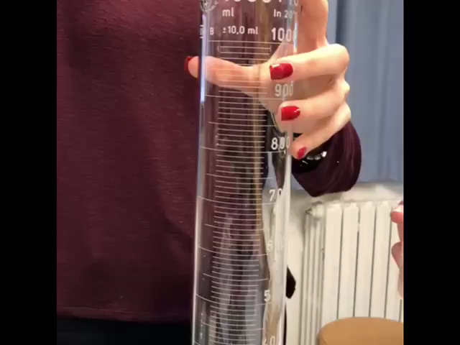
PROCEDIMENTO ESEGUITO CON COCA-COLA
Per quanto riguarda la coca-cola zero il procedimento da eseguire è sempre lo stesso, ma a differenza della birra è stato necessario fare misure ogni secondo a causa del suo rapido tempo di decadimento.

Slide 7
ELABORAZIONE DATI OTTENUTI BIRRA
MARTENS GOLD
andamento esponenziale andamento lineare

Slide 8
ELABORAZIONE DATI OTTENUTI BIRRA
TOP BLONDE
andamento esponenziale andamento lineare

Slide 9
ELABORAZIONE DATI OTTENUTI BIRRA
ERDINGER
andamento esponenziale andamento lineare

Slide 10
ELABORAZIONE DATI OTTENUTI COCA-COLA
andamento lineare andamento esponenziale

Slide 11
OSSERVAZIONI
Si nota che il il tempo di decadimento della schiuma dei liquidi varia in dipendenza del tipo di liquido utilizzato e del metodo con cui essi sono stati versati all'interno del cilindro graduato.

Slide 12
CONCLUSIONI
Dai grafici si ricava che l’andamento della schiuma di birra è esponenziale e decrescente, e segue quindi la formula:
E’ stato possibile linearizzare questo andamento utilizzando la funzione logaritmica e il risultato ottenuto è:
-λ•t= ln(H/H0)
Quindi se imponiamo ln(H/H0)=Y e t=x otteniamo la seguente retta: y= -λx
dato che la forma generica di una retta è y= a+ bx, e la retta che dobbiamo ricavare è quella precedente, abbiamo imposto a=0 e b=-λ. Abbiamo calcolato b e successivamente λ, facendo:
b= 1/ti *ln(hi/h0)

Slide 14
TABELLA DATI
BIRRA | λ = -1/ti *ln(hi/h0) | τ = 1/λ costante di decadimento | τ 1/2 = τ*ln(2) costante di dimezzamento | Coefficiente della retta di regressione lineare (b)
Martens gold 1 | 0,00266± 0,000188 | 376,117± 26,5374 | 260,7043± 18.3943 | -0,00266± 0,000188
Martens gold 2 | 0,00315± 0,000229 | 317,8059± 23,0849 | 220,2862± 16,0012 | -0,00315± 0,000229
Top blonde 1 | 0,00313± 0,0002256 | 319,3921± 23,0243 | 221,3857± 15,9592 | -0,00313±0,0002256
Top blonde 2 | 0,003± 0,000186 | 333,4189± 20,6458 | 231,1084± 14,3106 | -0,003± 0,000186
Erdinger 1 | 0,00173282± 0,000076067 | 577,0947765± 25,5462679 | 400,0116173± 17,7073236 | -0,00173282 ±0,000076067
Erdinger 2 | 0,00247± 0,000301 | 404,2528± 49,2154 | 280,2067± 34,1135 | -0,00247± 0,000301

Slide 15
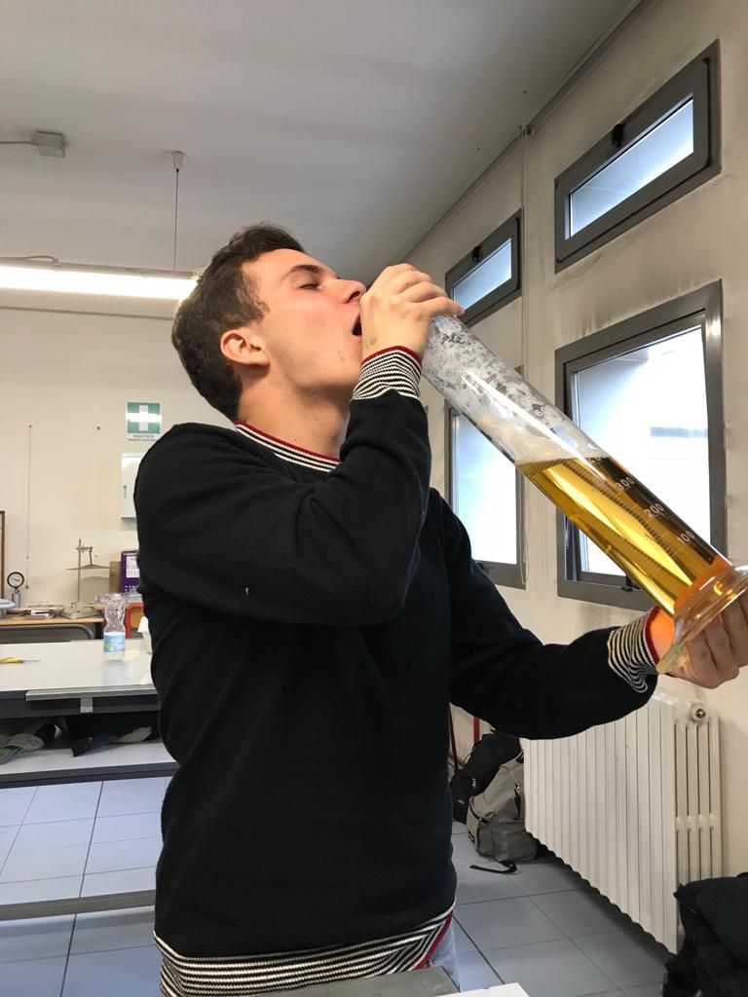
VI RINGRAZIAMO
PER L'ASCOLTO
lavoro a cura di:
LEONCINI, MASI, MARRANCI,MAZZONCINI

